Slide 1
БАЗЫ ДАННЫХ
Лекция 1
Введение в курс баз данных

Slide 2
Перед тем, как начать
Лектор – Нистюк Ольга Александровна
Доклады
Выступления на конференциях, олимпиадах
Книги, ПО и задачи
https://diskstation.belstu.by:5001
/Для_студентов_ФИТ_БГТУ/ПРЕПОДАВАТЕЛИ/ Нистюк/Базы данных - 2 курс ПОИТ
Посещение
Сдача лабораторных работ

Slide 3
Описание курса
32 часа лекций, 32 часа лабораторных работ
Задания на лабораторные работы - лабораторный практикум
Microsoft SQL Server
Самостоятельная работа
2 контрольные работы и коллоквиум
Зачет
Экзамен в следующем семестре по материалу обоих семестров

Slide 4
База данных
База данных – это совокупность взаимосвязанных данных

Slide 5
Требования к информации в БД
Полезность - уменьшает информационную энтропию системы
Полнота информации - информации должно быть достаточно, чтобы осуществить качественное управление
Точность
Достоверность - заведомо ошибочные данные не должны храниться в базе данных
Непротиворечивость
Актуальность

Slide 6
Проектирование БД
Определение границ исследуемой области – предметной области
Системный анализ – определение объектов и связей между ними
Построение логической схемы базы данных в соответствии с определенными правилами – моделью данных
Реализация базы данных – описание ее в терминах некоторой СУБД

Slide 7
Проектирование БД
Предметная область – часть реального мира, подлежащая изучению, с целью описания и управления
Предметная область – это множество объектов и связей между этими объектами
Модель данных – структурированное представление данных и связей между ними

Slide 8

Пример

Slide 9

Пример

Slide 10

Логическая схема данных

Slide 11
База данных
Хранилище динамически обновляемой информации
Информация отражает состояние некоторой предметной области (объекта) и должна быть полезной, точной, актуальной и непротиворечивой
Информация представлена в вид:
  метаданных (описание модели данных)
  данных
Каждый пользователь базы данных знает только о существовании данных, необходимых для решения его задач
Совокупность всех представлений - это логическая схема данных

Slide 12
Система управления базами данных
Программная реализация технологии хранения, извлечения, обновления и обработки данных в базе данных

Slide 13
Модели данных
Иерархическая
Сетевая
Реляционная

Slide 14

Иерархическая модель данных

Slide 15

Иерархическая модель данных

Slide 16
Иерархическая модель данных
Типичный представитель – IBM Information Management System

Slide 17

Сетевая модель данных

Slide 18
Сетевая модель данных
Integrated Data Store от General Electric
DMS от UNIVAC

Slide 19
Реляционная модель данных
Основана на теории множеств
Реляционная алгебра – Эдгар Франк Кодд (1923-2003)
Данные имеют собственную природу, независимую от способа их использования
Определения:
  - домен: множество;
  - таблица: отношение;
  - атрибут: имя столбца таблицы (имя домена);
  - заголовок таблицы: множество всех атрибутов;
  - кортеж: элемент отношения или строка таблицы

Slide 20
Операции реляционной алгебры
UNION (объединение)
INTERSECT (пересечение)
MINUS (разность)
TIMES (декартово произведение)
WHERE (ограничение)
PROJECT (проекция)
JOIN (соединение)
DIVIDE BY (реляционное деление)
RENAME (переименование)
:= (присваивание).

Slide 21
Реляционная модель данных
Relation – отношение
Отношение может быть представлено в виде двумерной таблицы
Реляционная база данных представляет собой набор взаимосвязанных таблиц
Все объекты разделяются на типы
Объекты одного и того же типа имеют свой набор атрибутов
Один из атрибутов однозначно идентифицирует объект в таблице – первичный ключ

Slide 22
Нормализация данных
Нормализация данных – процесс преобразования таблиц базы данных к нормальной форме
Шесть нормальных форм – 1NF, 2NF,...6NF.
Широкое практическое применение имеют формы 1NF, 2NF, 3NF, 4NF

Slide 23
Первая нормальная форма
Таблица не должна содержать повторяющихся групп данных
Атомарность – каждый столбец должен содержать одно неделимое значение
Пример:
ФИО – Адрес (город, улица, дом, квартира)

Slide 24
Первая нормальная форма
Устранить повторяющиеся группы в отдельных таблицах
Создать отдельную таблицу для каждого набора связанных данных
Идентифицировать каждый набор связанных данных с помощью первичного ключа

Slide 25
Вторая нормальная форма
Таблица находится в первой нормальной форме
Каждый неключевой атрибут полностью функционально зависит от каждого возможного ключа

Slide 26
Вторая нормальная форма
Создать отдельные таблицы для наборов значений, относящихся к нескольким записям
Связать эти таблицы с помощью внешнего ключа

Slide 27
Третья нормальная форма
Таблица находится во второй нормальной форме
Отсутствуют транзитивные зависимости
Пример:
Студент – Группа – Факультет – Университет

Slide 28
SQL
Язык SQL (Structured Query Language, язык структурированных запросов) – специализированный язык, предназначенный для написания запросов к реляционной БД

Slide 29
SQL
1986 – первый вариант стандарта
1989 – доработан стандарт
1992 – внесены значительные изменения (SQL2)
1999 – (SQL3) добавлены:
  поддержка регулярных выражений
  рекурсивных запросов
  поддержка триггеров
  базовые процедурные расширения
  нескалярные типы данных
  некоторые объектно-ориентированные возможности
2003 - поддержка XML
2006 - возможность совместно использовать в запросах SQL и XQuery
2008 - улучшены возможности оконных функций

Slide 30
Операторы SQL
DDL - Data Definition Language - язык определения данных
DML - Data Manipulation Language - язык манипулирования данными
TCL - Transaction Control Language - язык управления транзакциями
DCL - Data Control Language - язык управления данными

Slide 31

Операторы DDL
Операторы DDL предназначены для создания, удаления и изменения объектов БД или сервера СУБД
DDL включает операторы:
  CREATE
  ALTER
  DROP
  CREATE TABLE STUDENT (NAME nvarchar(50), GROUP_NUM int)

Slide 32

SQL Railroad Diagram

Slide 33

Операторы DML
Операторы DML предназначены для работы со строками таблиц
DML включает операторы:
  SELECT
  INSERT
  DELETE
  UPDATE
  SELECT * FROM STUDENT
  SELECT NAME, GROUP_NUM FROM STUDENT

Slide 34

Операторы TCL
Операторы TCL предназначены для управления транзакциями
Транзакция – это несколько DML-операторов, которые либо все выполняются, либо все не выполняются
TCL SQL включает операторы:
  BEGIN TRAN
  SAVE TRAN
  COMMIT TRAN
  ROLLBACK TRAN

Slide 35

Операторы DCL
Операторы DCL предназначены для управления процессом авторизации
Авторизация – это процедура проверки разрешений на выполнение определенных операций
Принципал – это объект сервера или БД, которому может быть выдано разрешение на выполнение операции, а также отобрано или запрещено разрешение
DCL включает в себя операторы:
  GRANT
  REVOKE
  DENY

Slide 36
Microsoft SQL Server
Microsoft SQL Server — система управления реляционными базами данных (РСУБД), разработанная корпорацией Microsoft
Входит в «большую тройку»: Oracle, DB2
Имеет свой диалект языка запросов SQL
Имеет свое процедурное расширение языка запросов Transact-SQL

Slide 37


Slide 38


Slide 39
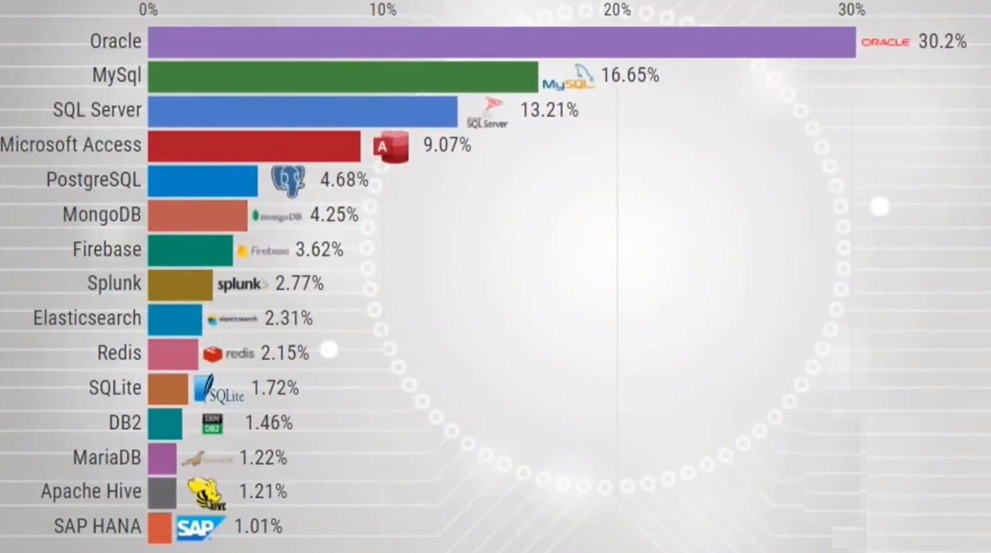

Slide 40
Microsoft SQL Server
Версия | Год | Название
1.0 | 1989 | SQL Server 1.0 (16 bit)
1.1 | 1991 | SQL Server 1.1 (16 bit)
4.21 | 1993 | SQL Server 4.21
6.0 | 1995 | SQL Server 6.0
6.5 | 1996 | SQL Server 6.5
7.0 | 1998 | SQL Server 7.0
8.0 | 2000 | SQL Server 2000
8.0 | 2003 | SQL Server 2000 64-bit
9.0 | 2005 | SQL Server 2005
10.0 | 2008 | SQL Server 2008
10.25 | 2010 | Azure SQL DB
10.50 | 2010 | SQL Server 2008 R2
11.0 | 2012 | SQL Server 2012
12.0 | 2014 | SQL Server In-Memory OLTP
13.0 | 2016 | SQL Server 2016
14.0 | 2017 | SQL Server vNext

Slide 41
Редакции Microsoft SQL Server 2012
SQL Server 2012 Enterprise Edition
  Не имеет ограничений по количеству поддерживаемых ядер
  Не имеет ограничений по максимальному объему используемой памяти.
  Максимальный размер реляционной базы данных — 524 Пб.
SQL Server 2012 Business Intelligence Edition
  Имеет ограничение — 4 процессора или 16 ядер на экземпляр;
  Максимальный объем используемой памяти — 64 Гб;
  Максимальный размер реляционной базы данных — 524 Пб.
SQL Server 2012 Standard Edition
  Имеет ограничение — 4 процессора или 16 ядер на экземпляр;
  Максимальный объем используемой памяти — 64 Гб;
  Максимальный размер реляционной базы данных — 524 Пб.
SQL Server 2012 Web Edition
SQL Server 2012 Developer Edition .
SQL Server 2012 Express Edition
  Имеет ограничение — 1 процессор (до 4 ядер);
  Максимальный объем используемой памяти — 1 Гбайт;
  Максимальный размер реляционной базы данных — 10 Гб.

Slide 42
Системные базы данных
Системная база данных | Назначение
master | Хранит все системные данные Database Engine, а также информацию о других БД.
msdb | Используется службами SQL Server Agent (выполнение заданий по расписанию), Database Mail (формирование уведомлений по электронной почте), а также хранит информацию о резервном копировании БД.
tempdb | Пространство для временных объектов Database Engine и пользовательских временных таблиц. База данных пересоздается при каждой перезагрузке
model | Шаблон, используемый при создании всех БД, управляемых экземпляром Database Engine.
resource | БД, используемая только для чтения. Содержит системные объекты экземпляра Database Engine. Файлы БД являются скрытыми и не отображаются в MSMS.

Slide 43
Вопросы?

